Slide 1
推論方法

Slide 2
新增推論方法— 目標
希望有一個可量化的參考指標反應模型的可解釋的程度，評估模型產生的解釋性圖片是否可以協助我們推論出模型可能是根據哪一部分和甚麼理由來預測出輸入的類別
目的:“看起來的感覺”→ “數字”

Slide 3
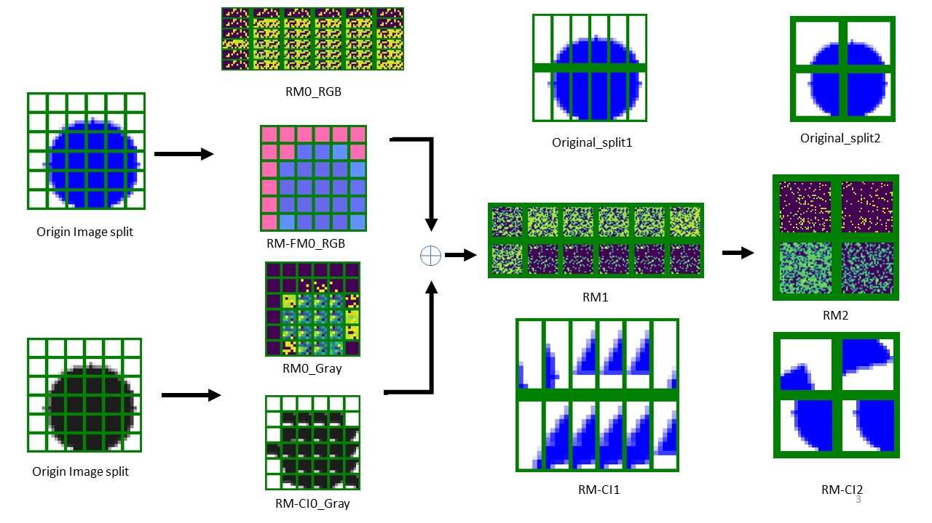

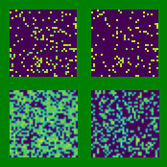
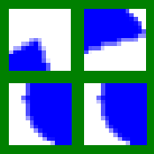
新增推論方法— 想法
這個推論方法的核心想法是模擬人在看到RM、RM-CI和輸入圖片時會如何去理解模型可能是根據哪一部分和甚麼理由來預測出輸入的類別，來去判斷解釋性圖片是否可以協助我們推論出模型的判斷依據，範例如下:
我們輸入一張圖片進入模型，取出每層的RM和RM-CI，以一張label為circle_blue並且predict label也是 circle_blue的圖片為例
將每層的RM和RM-CI單獨取出並將輸入圖片分割成與RM-CI相同大小，以Conv2為例
我們從每層的RM、RM-CI和input_split來推論模型可能的判斷依據，舉例來說:
“我認為模型是由於Conv2層中某個對於藍色圓形的左下角有特別大的反應FM有強烈反應才判斷輸入圖形的類別是circle_blue”
Input_split
RM
RM-CI

Slide 4
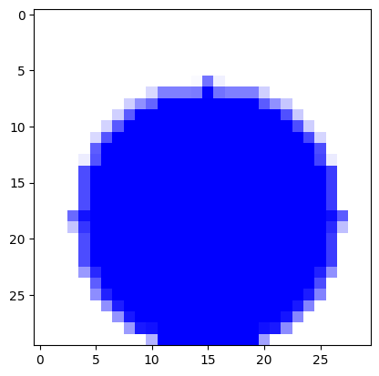
新增推論方法— 具體步驟
取得輸入圖片的每層的RM-CI
將input圖形分割成與RM-CI相同的形狀，舉例來說Conv2 layer的RM-CI大小為2 * 2，
所以我們將輸入圖片切割成 2 * 2
計算RM-CI 與 input_split 對應block的相似度，舉例來說左上角的小圖會跟RM-CI的block 計算相似度，以此類推總共取得4個相似度，取相似度最高(距離最小)的RM-CI Block的原始圖片的類別當作這一層的推論類別
統計每個Convolution層的推論類別並進行投票，選出票數最多的推論類別作為此input在該model所獲得的推論類別
Input_split
相似度
(計算歐氏距離)
RM-CI
CI Block
原始Image

Slide 5
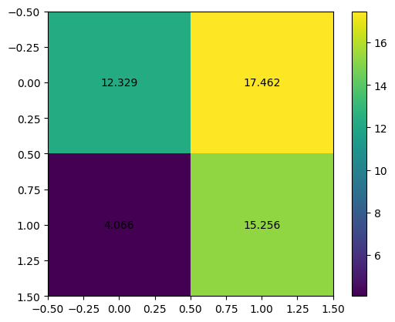

新增推論方法— 具體步驟示意圖
Input_split
CI Block
對應的原始Image
推論類別:
circle_blue
相似度
(計算歐氏距離)
RM-CI

